Slide 1
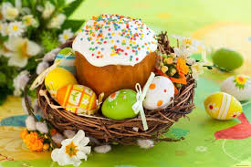
«Великодні традиції моєї родини» Дитяча організація «Чумацький шлях» Глибочківський НВК Моргун Анастасія

Slide 2
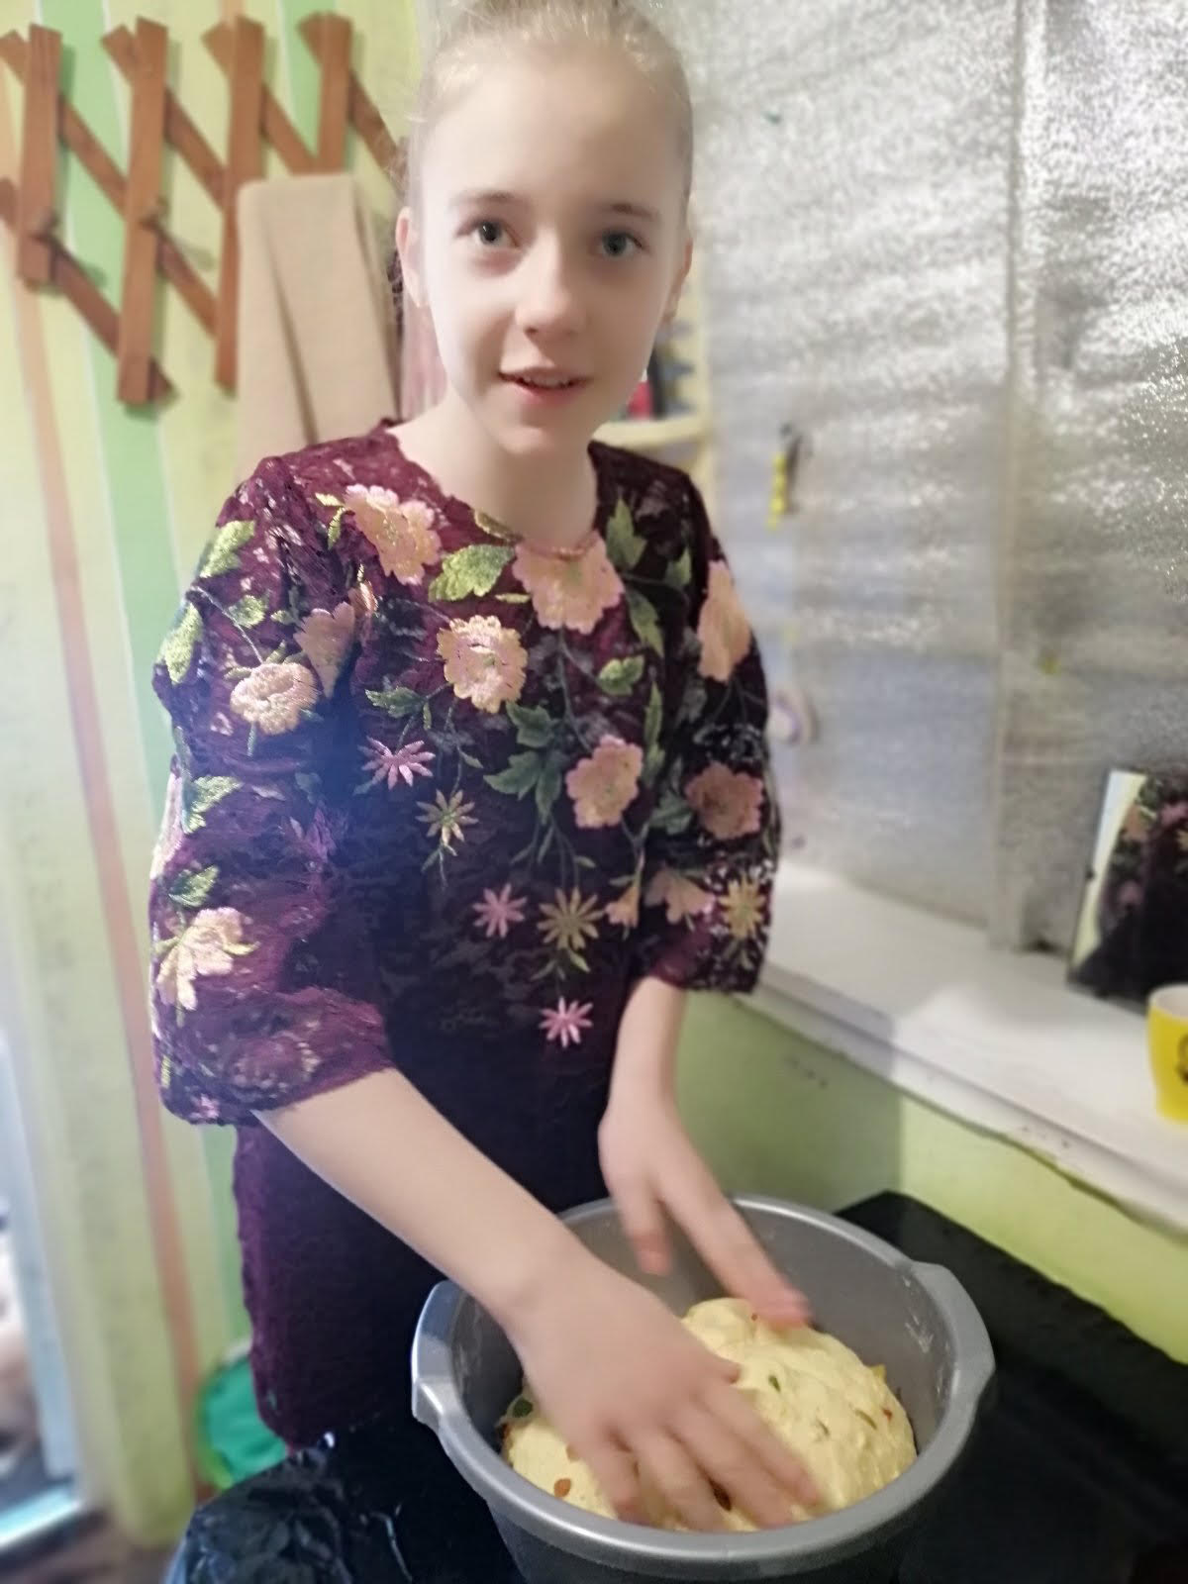
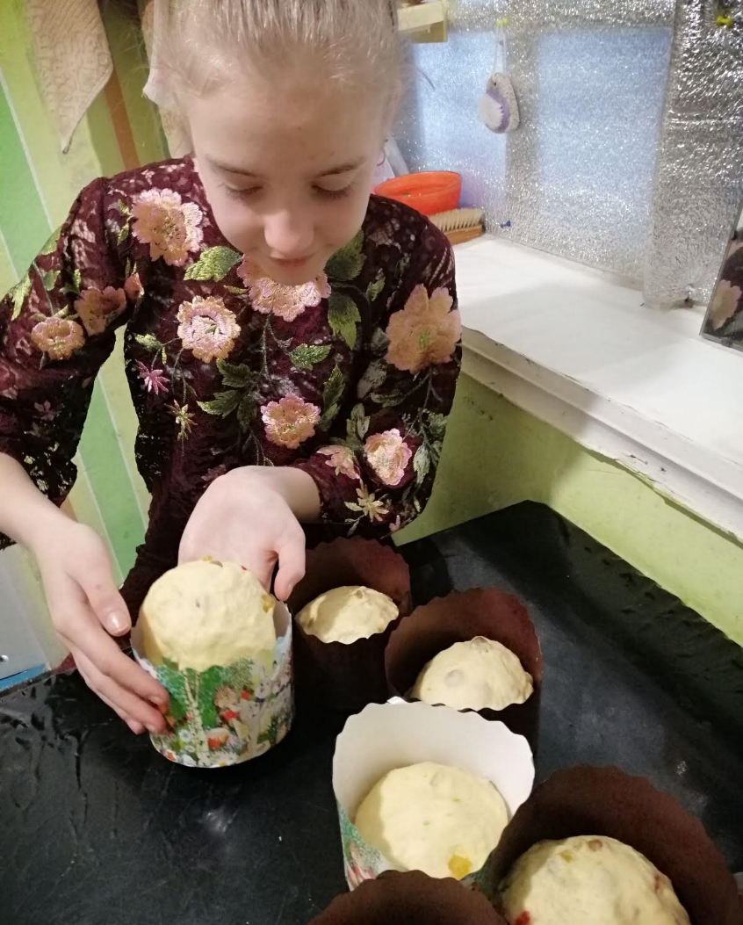
Наступає величне свято,
Тож роботи у мене багато:
Буду я мамі допомагати,
Вчитимусь пасочки випікати.

Slide 3
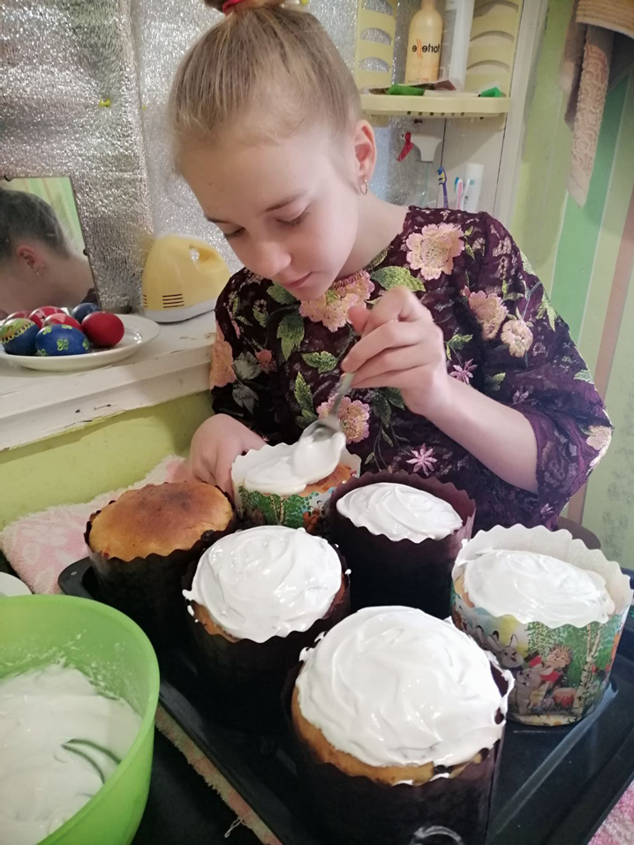
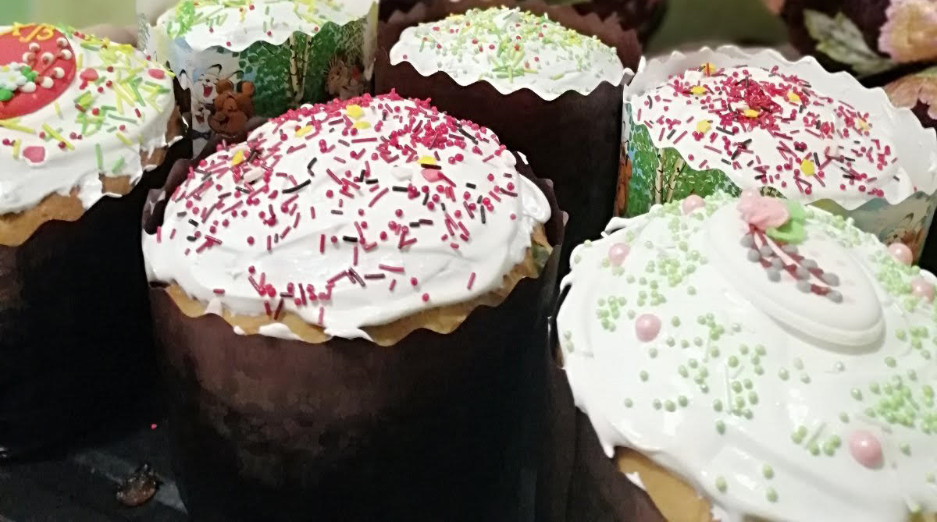
Пасочки гарні у мене вдалися,
Вкрились скоринкою, в глазур одяглися.
Я ж так старалась, я ж так трудилась,
Хочу , щоб мама мною гордилась.

Slide 4
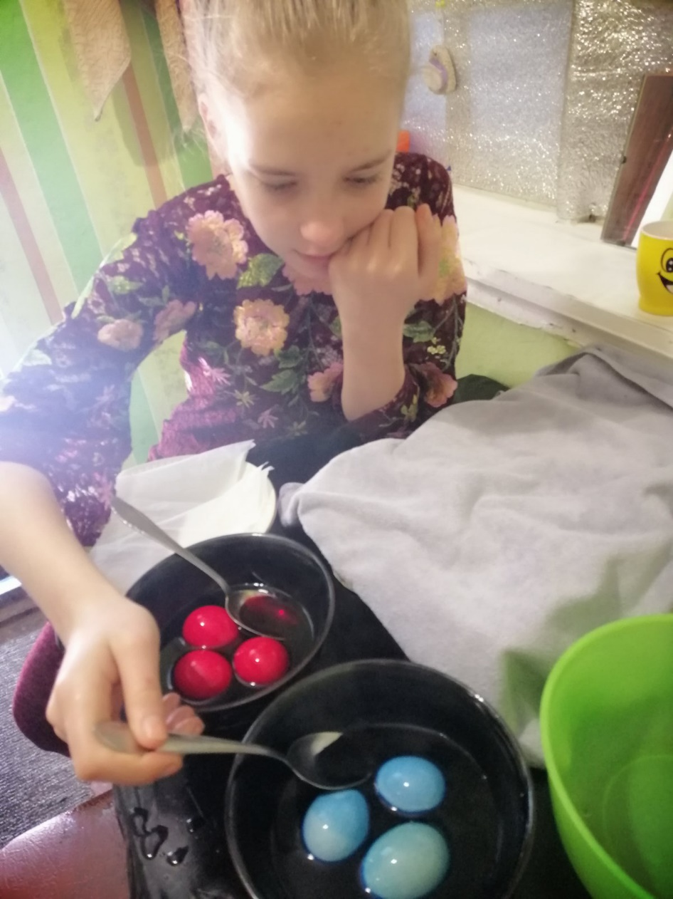
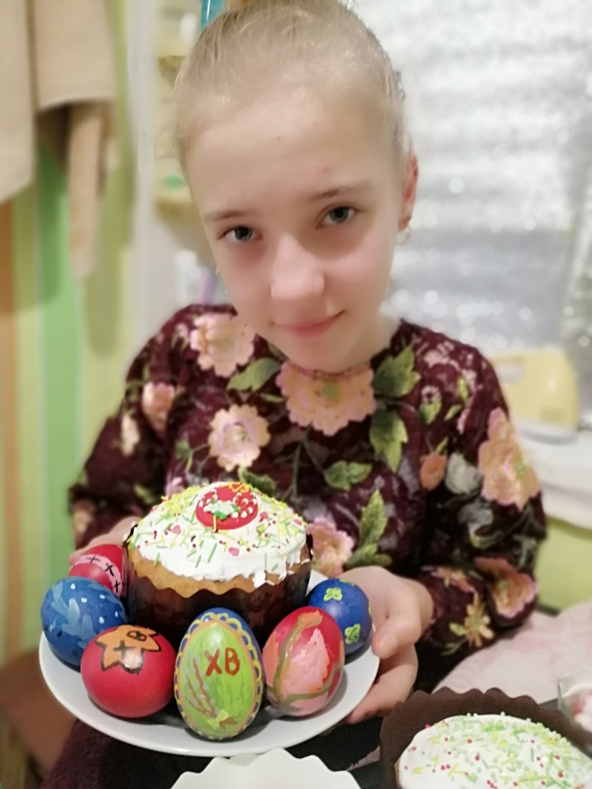
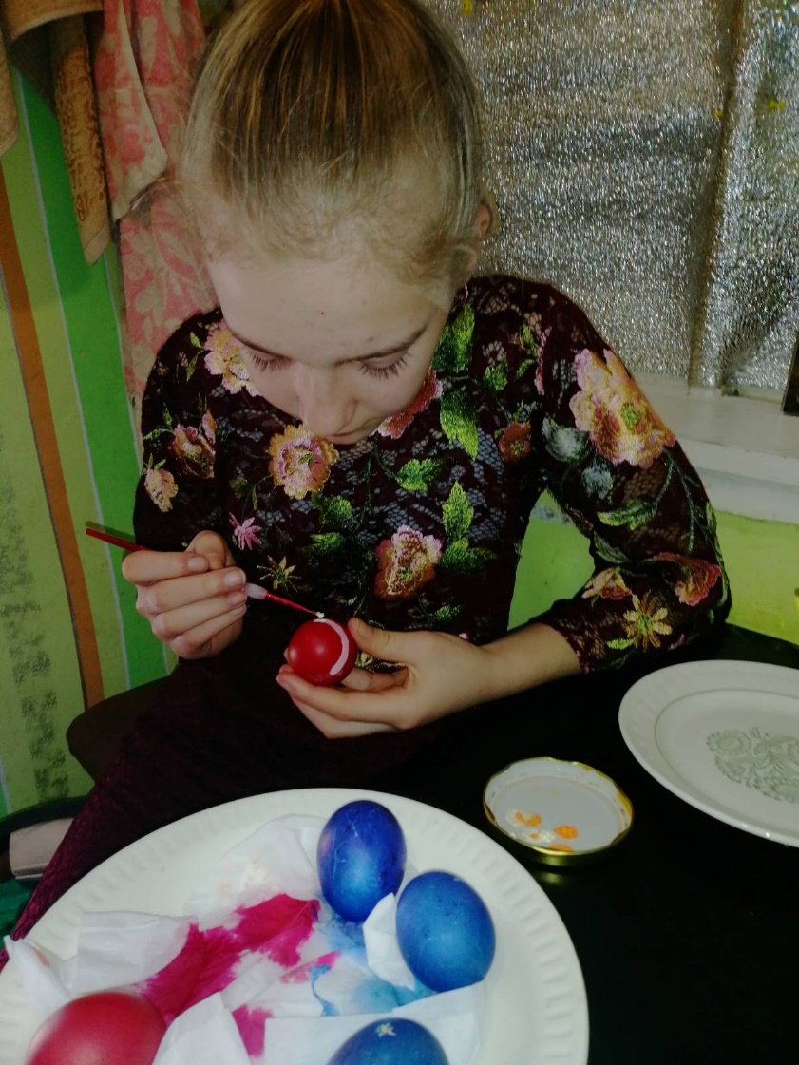
Як же захоплено я працювала,
Крашанки гарно розмалювала!

Slide 5
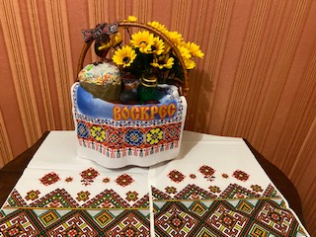
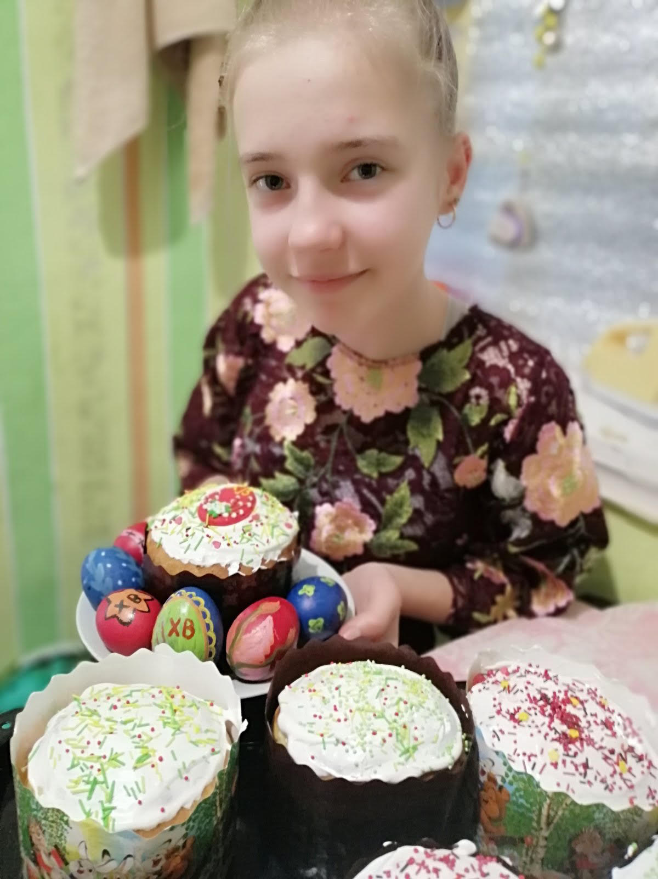
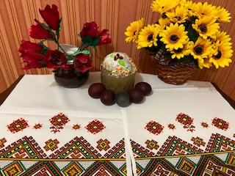
Вже зовсім скоро свято прийде,
Ми із сім′єю до церкви підемо.
Стіл Великодній бабуся готує, Радість і мир в нашім домі панує

Slide 6
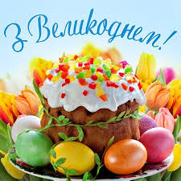
Христос Воскрес!
Дякую за увагу!

